Slide 1
Deutsche Schriftsteller

Slide 2
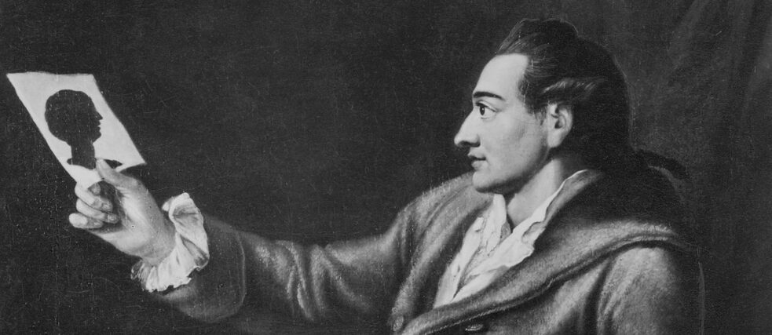
Johann Wolfgang von Goethe

Slide 3
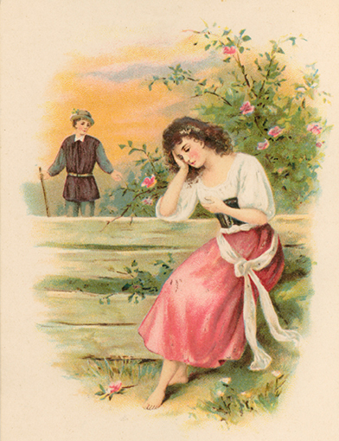
Heidenröslein
Sah ein Knab' ein Röslein stehn, Röslein auf der Heiden, War so jung und morgenschön, Lief er schnell es nah zu sehn, Sah's mit vielen Freuden. Röslein, Röslein, Röslein rot, Röslein auf der Heiden. Knabe sprach: "Ich breche dich, Röslein auf der Heiden." Röslein sprach: "Ich steche dich, Dass du ewig denkst an mich, Und ich will's nicht leiden." Röslein, Röslein, Röslein rot, Röslein auf der Heiden. Und der wilde Knabe brach’s Röslein auf der Heiden; Röslein wehrte sich und stach, Half ihr doch kein Weh und Ach, Musste es eben leiden. Röslein, Röslein, Röslein rot, Röslein auf der Heiden.

Slide 4
Ich ging im Walde
So für mich hin,
Und nichts zu suchen,
Das war mein Sinn.
Im Schatten sah ich
Ein Blümchen stehn,
Wie Sterne leuchtend
Wie Äuglein schön.
Ich wollt es brechen,
Da sagt' es fein:
Soll ich zum Welken,
Gebrochen sein?
Ich grub‘s mit allen
Den Würzlein aus,
Zum Garten trug ich’s
Am hübschen Haus.
Und pflanzt es wieder
Am stillen Ort;
Nun zweigt es immer
Und blüht so fort.

Slide 5
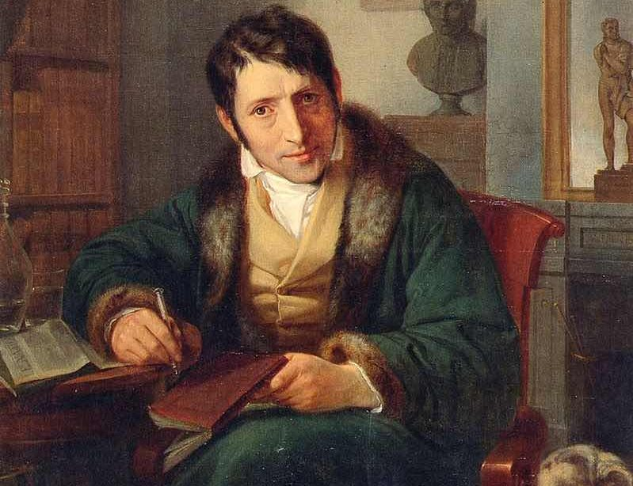
Heinrich Heine

Slide 6
Die Lorelei
Ich weiß nicht, was soll es bedeuten, Dass ich so traurig bin; Ein Märchen aus alten Zeiten, Das kommt mir nicht aus dem Sinn.
Die Luft ist kühl und es dunkelt, Und ruhig fließt der Rhein; Der Gipfel des Berges funkelt Im Abendsonnenschein.
Die schönste Jungfrau sitzet Dort oben wunderbar, Ihr goldenes Geschmeide blitzet, Sie kämmt ihr goldenes Haar.
Sie kämmt es mit goldenem Kamme, Und singt ein Lied dabei; Das hat eine wundersame, Gewaltige Melodei.
Den Schiffer im kleinen Schiffe Ergreift es mit wildem Weh; Er schaut nicht die Felsenriffe Er schaut nur hinauf in die Höh´.
Ich glaube, die Wellen verschlingen Am Ende Schiffer und Kahn Und das hat mit ihrem Singen Die Lorelei getan.

Slide 7
Der Brief, den du geschrieben, Er macht mich gar nicht bang; Du willst mich nicht mehr lieben, Aber dein Brief ist lang. Zwölf Seiten, eng und zierlich! Ein kleines Manuskript! Man schreibt nicht so ausführlich, Wenn man den Abschied gibt.

Slide 8
Wer reitet so spät durch Nacht und Wind
Es ist der Vater mit seinem Kind
Er hat den Knaben wohl in dem Arm
Er fasst ihn sicher, er hält ihn warm.

Slide 9
Mein Sohn, was birgst du so bang dein Gesicht? –
Siehst, Vater, du den Erlkönig nicht?
Den Erlenkönig mit Kron’ und Schweif? –
Mein Sohn, es ist ein Nebelstreif. –

Slide 10
„Du liebes Kind, komm, geh mit mir!
Gar schöne Spiele spiel’ ich mit dir;
Manch’ bunte Blumen sind an dem Strand,
Meine Mutter hat manch gülden Gewand.“ –

Slide 11
Mein Vater, mein Vater, und hörest du nicht,
Was Erlenkönig mir leise verspricht?
Sei ruhig, bleibe ruhig, mein Kind;
In dürren Blättern säuselt der Wind. –

Slide 12
Erlkönig. „Willst, feiner Knabe, du mit mir gehn? Meine Töchter sollen dich warten schön; Meine Töchter führen den nächtlichen Reihn Und wiegen und tanzen und singen dich ein“.
Sohn. Mein Vater, mein Vater, und siehst du nicht dort Erlkönigs Töchter am düstern Ort? –
Vater. Mein Sohn, mein Sohn, ich seh’ es genau: Es scheinen die alten Weiden so grau. –
Erlkönig. „Ich liebe dich, mich reizt deine schöne Gestalt; Und bist du nicht willig, so brauch’ ich Gewalt.“ –
Sohn. Mein Vater, mein Vater, jetzt faßt er mich an! Erlkönig hat mir ein Leids getan! – Dem Vater grauset’s, er reitet geschwind, Er hält in Armen das ächzende Kind, Erreicht den Hof mit Mühe und Not; In seinen Armen das Kind war tot.

